Slide 1

基于全球能源数据的可再生能源应用影响因素探究
汇报人：王颖
日期：2025.01.02

Slide 2
目录Contents
01
背景陈述
02
研究目标与数据介绍
03
数据分析与建模
04
结论与展望

Slide 3
01
背景陈述

Slide 4


01
背景陈述
在全球气候危机的背景下，能源问题成为世界各国亟待解决的重要议题。化石燃料的广泛使用不仅造成了温室气体的大量排放，还加剧了能源安全问题。因此，发展和推广可再生能源被认为是实现可持续发展的关键路径之一。太阳能、风能、水能等清洁能源因其环保、可再生的特性，正在逐步取代传统能源，成为全球能源结构的重要组成部分。
然而，可再生能源的推广与使用仍面临诸多挑战。社会经济因素（如收入水平、补贴政策）、技术条件（如能源转换效率、储能技术）以及地理环境（如区域气候、基础设施建设）均对其使用量产生重要影响。理解这些影响因素是推动可再生能源应用的关键。

Slide 5
01
背景陈述
本研究基于 Kaggle 数据集 “Global Renewable Energy Usage（2020-2024）"，通过数据分析和建模，探讨影响家庭可再生能源使用量的主要因素。这些研究成果为政策制定者和能源从业者提供了数据支持，帮助优化可再生能源的推广策略，进一步推动能源结构转型。

Slide 6
02
研究目标与数据介绍

Slide 7

02
研究目标与数据介绍
研究目标
探索影响可再生能源使用的关键因素
数据来源
https://www.kaggle.com/datasets/hajraamir21/global-renewable-energy-usage-2020-2024

Slide 8
02
研究目标与数据介绍
数据介绍
数据格式：.csv文件
使用方式：在python文件中导入pandas库，使用pd.read_csv(file_path)函数即可读入数据内容，并将其作为一个完整的DataFrame来使用，结构完整，使用方便。
数据集介绍：该数据集提供了 2020 年至 2024 年全球家庭可再生能源使用情况的信息。它包括可再生能源采用情况、月度能源使用量、家庭规模、收入水平和城乡差异的数据。该数据集还包含政府补贴以及家庭采用太阳能、风能、水能和地热能等可再生能源所节省的成本详情。这是一个了解可再生能源采用趋势、分析影响能源使用的因素以及探索社会经济特征与能源消耗之间关系的有用资源。

Slide 9
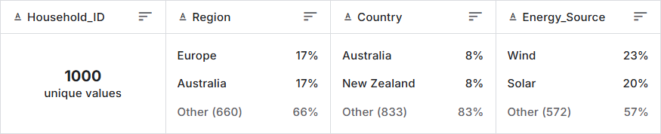
02
研究目标与数据介绍
数据结构（12个维度）
家庭编号：每户唯一 地区 ：洲为单位 国家 可再生能源类型：风、太阳能等

Slide 10
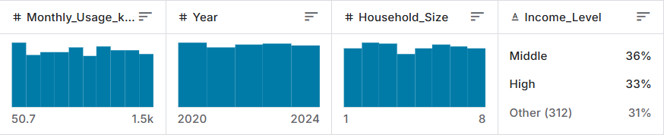
02
研究目标与数据介绍
数据结构（12个维度）
每月使用量/kwh 年（统计年限） 家庭规模 收入水平（高、中、低）

Slide 11
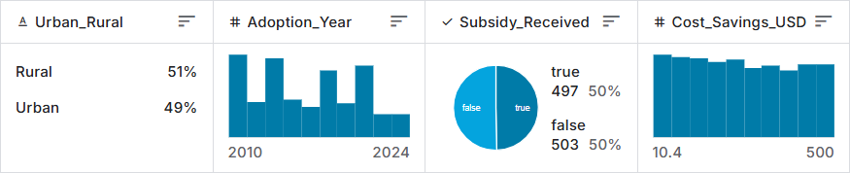
02
研究目标与数据介绍
数据结构（12个维度）
地区（农村、城市） 采用年 接受补贴（是、否） 节省金额（USD）

Slide 12
03
数据分析与建模

Slide 13
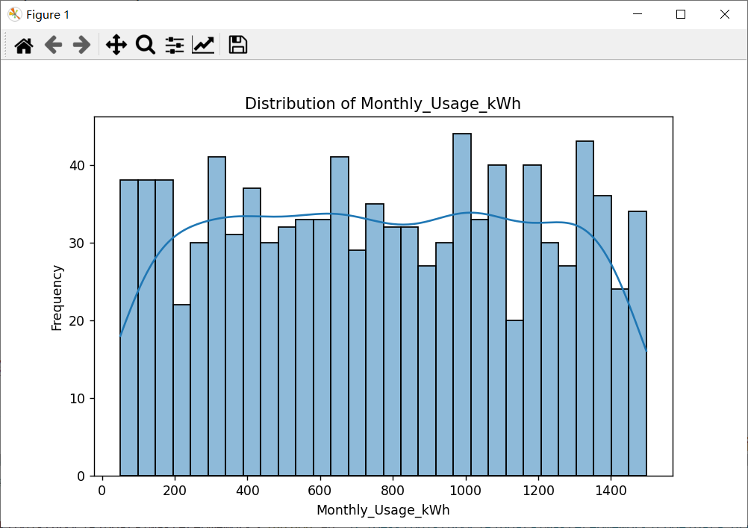
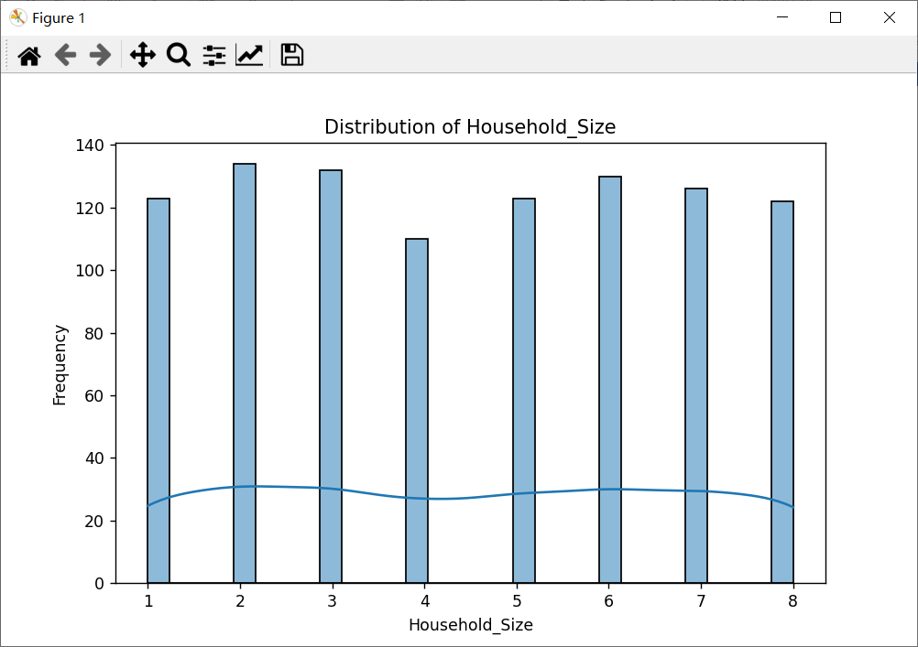
03
数据分析与建模
可视化数据初始分布

Slide 14
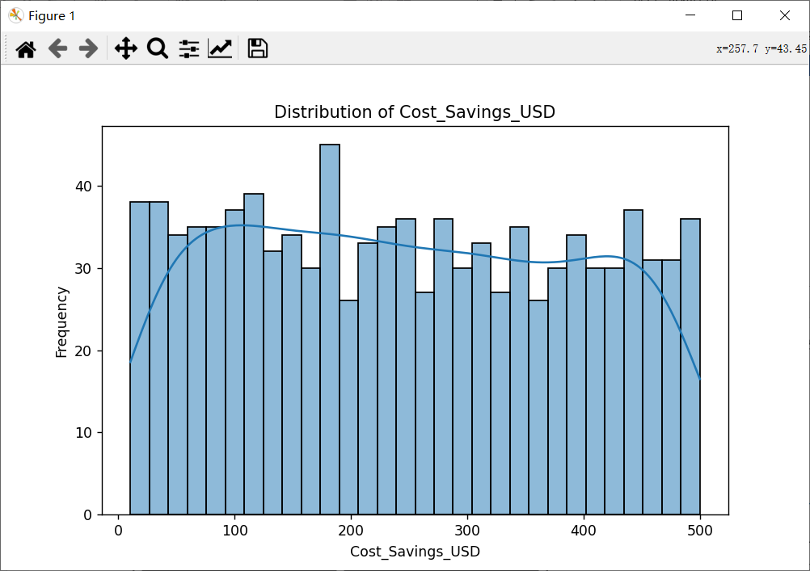
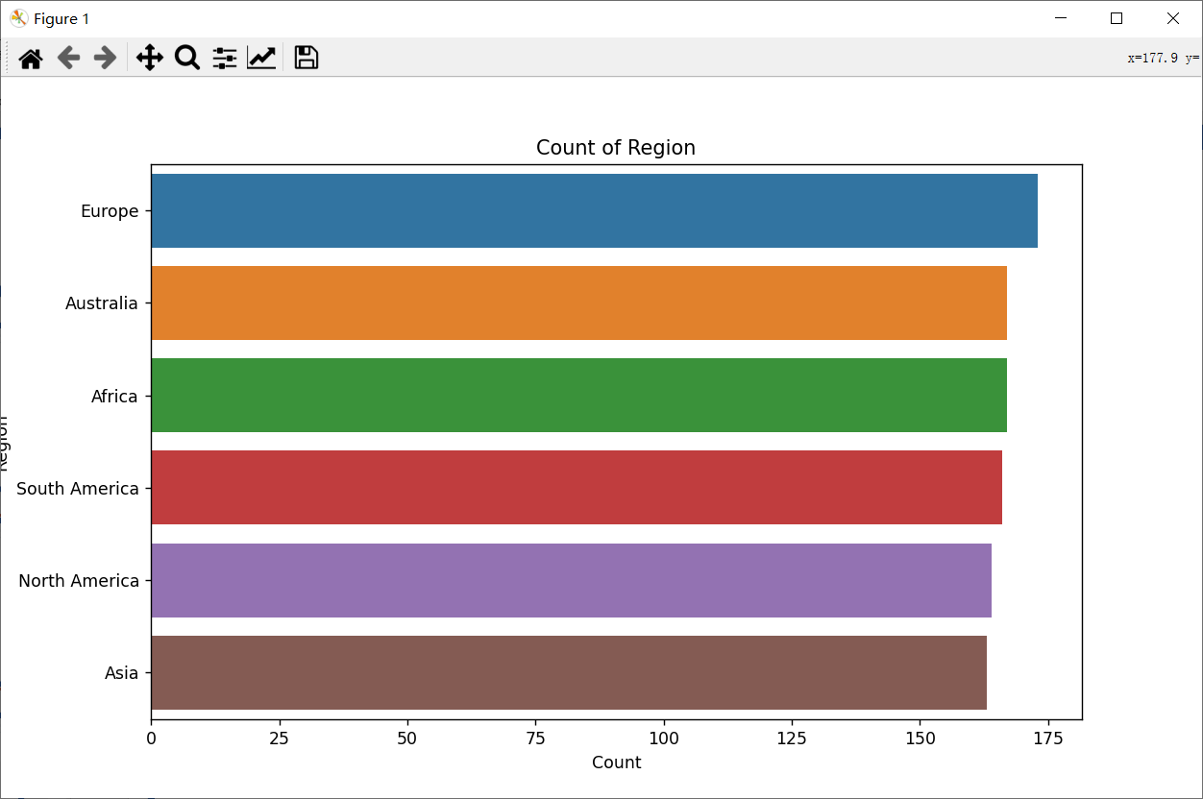
03
数据分析与建模
可视化数据初始分布

Slide 15
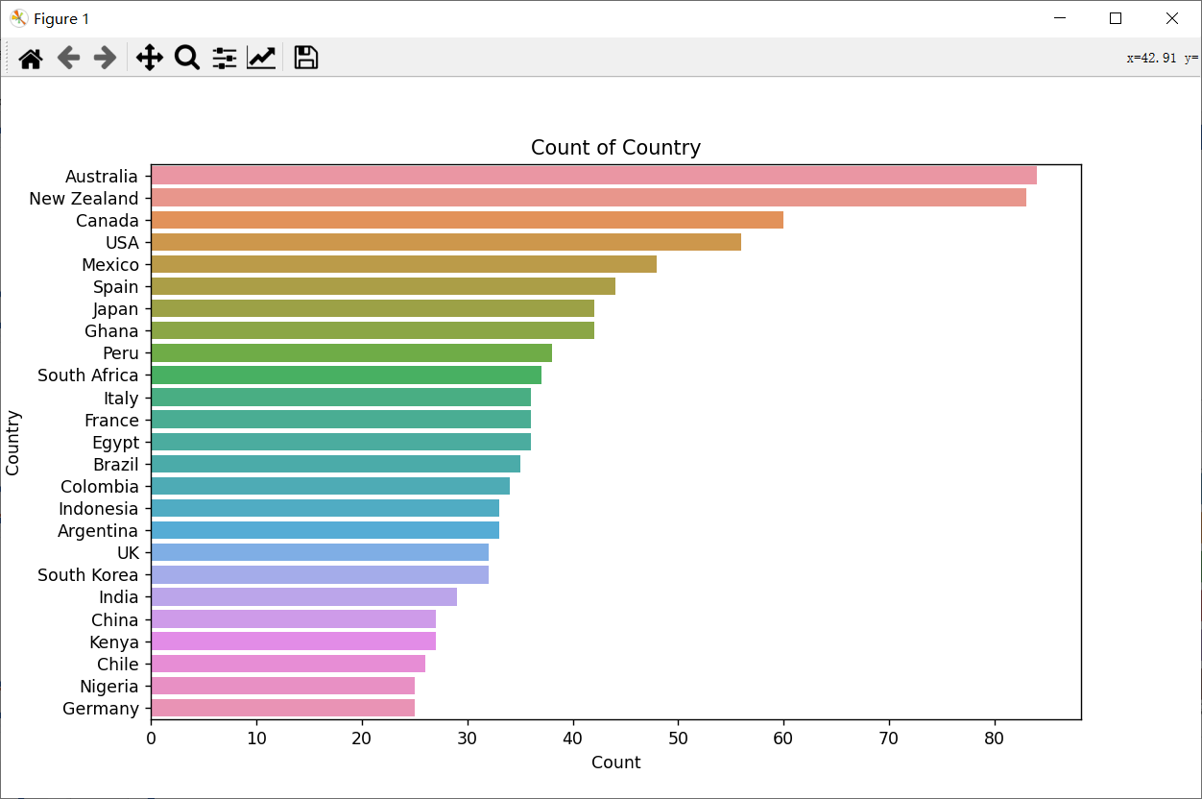
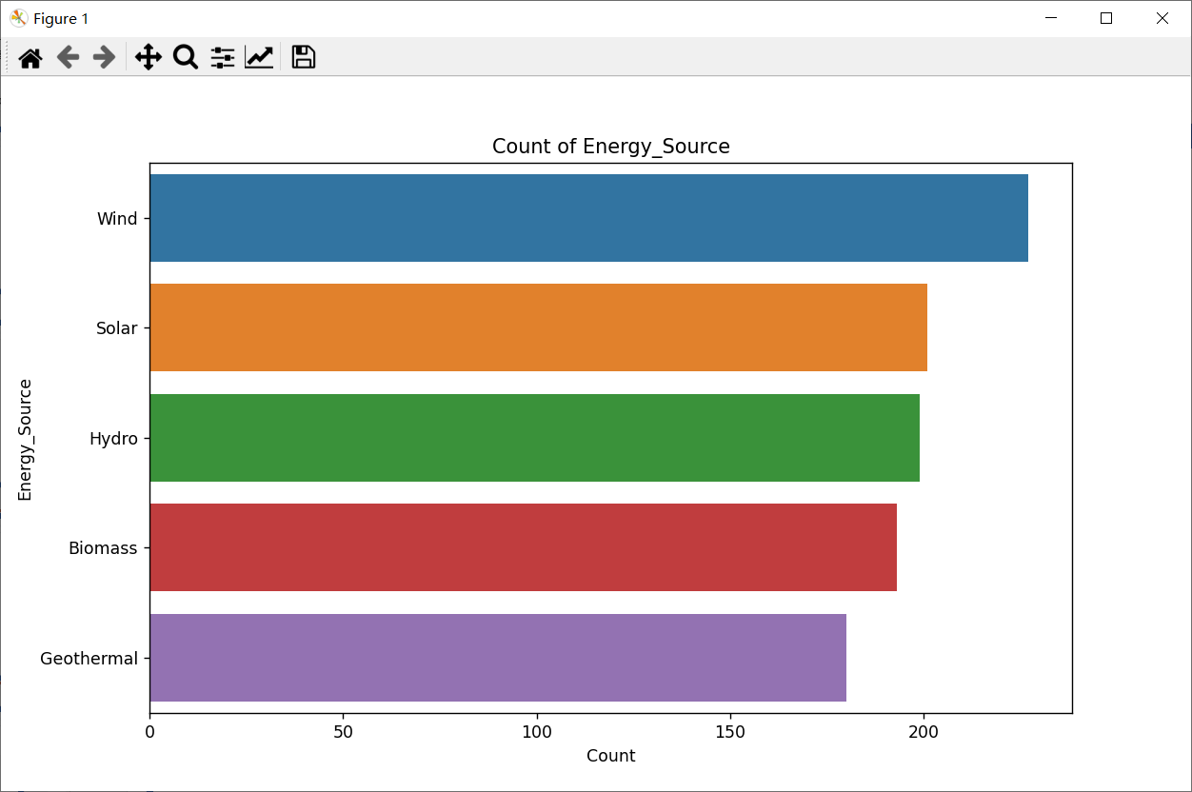
03
数据分析与建模
可视化数据初始分布

Slide 16
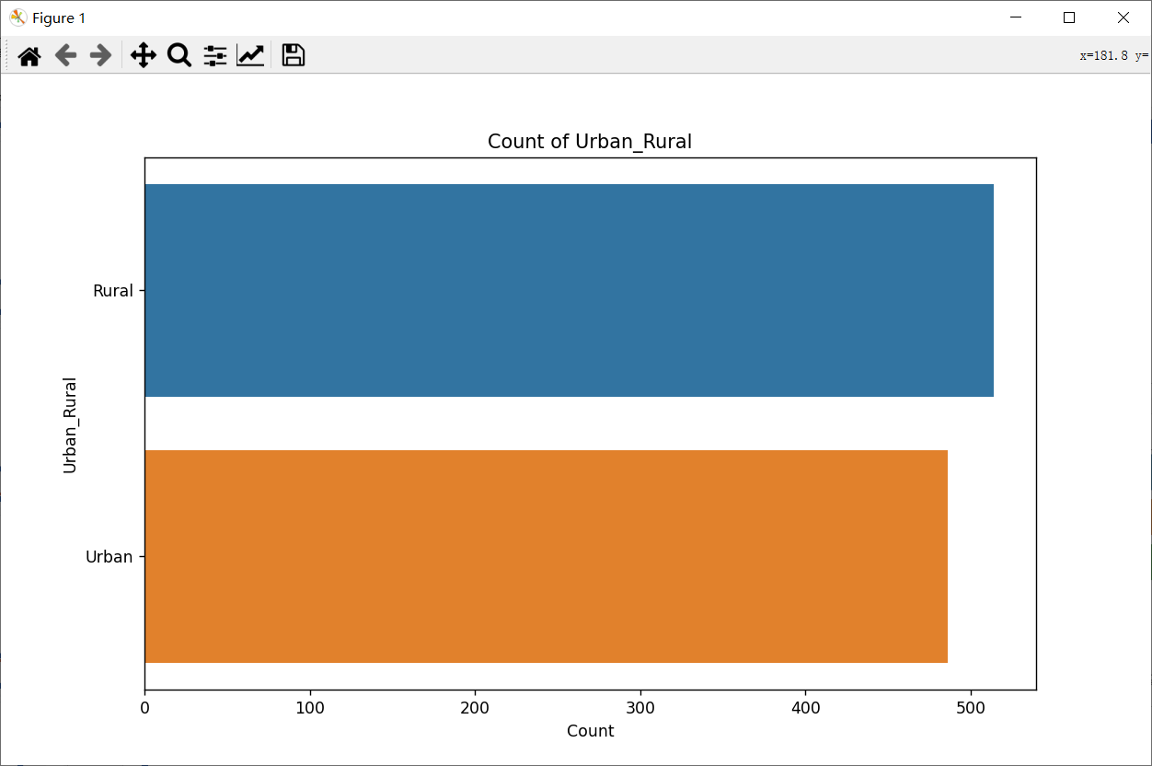
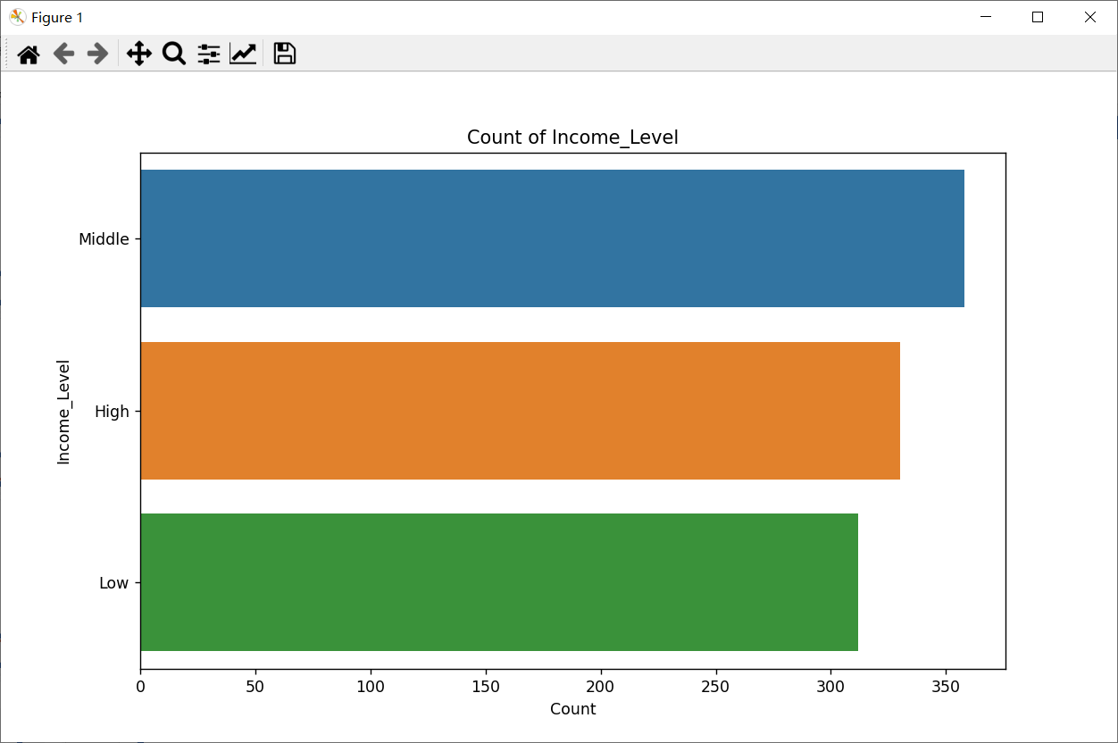
03
数据分析与建模
可视化数据初始分布

Slide 17
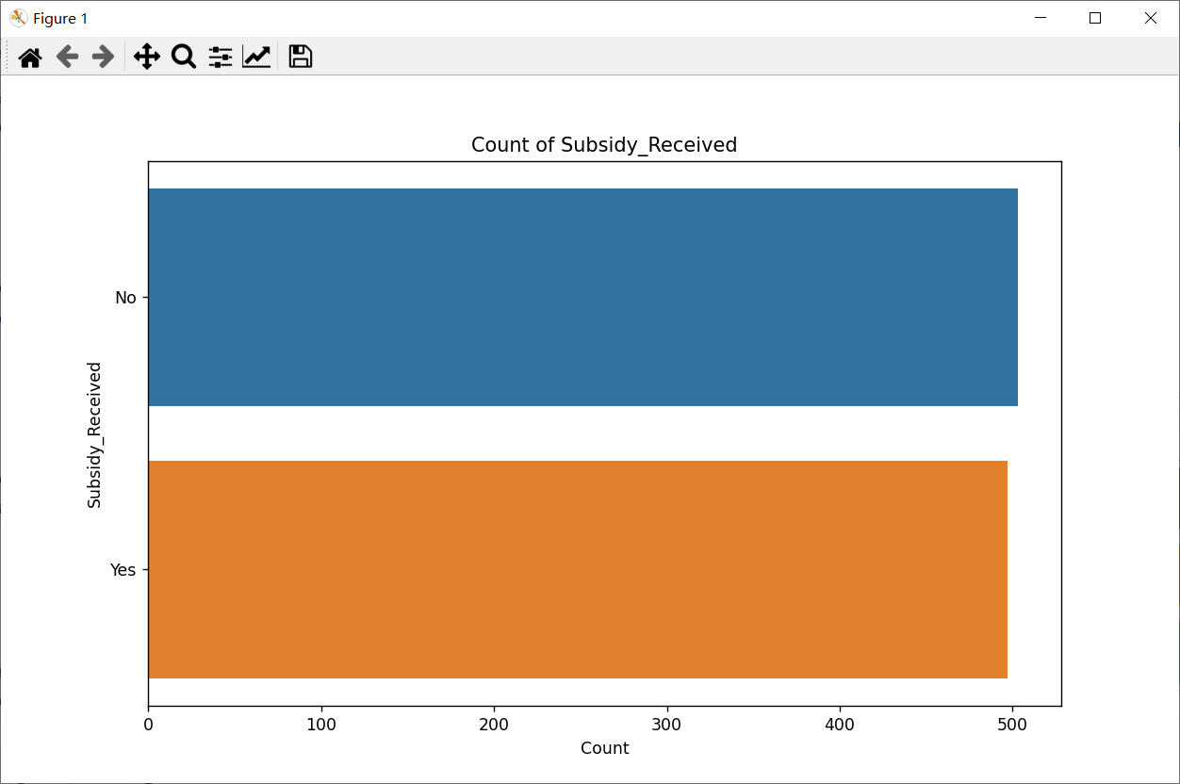
03
数据分析与建模
可视化数据初始分布

Slide 18
03
数据分析与建模
相关性分析
计算数值型变量与可再生能源使用量的相关性并可视化，同时输出相关性矩阵，绘制相关图表
将离散型字符串数据转换为多分类数据，计算每个特征与可再生能源使用量的相关性，绘制相关图表
增加新的特征——使用年数（统计年-采用年）并加入相关性计算

Slide 19
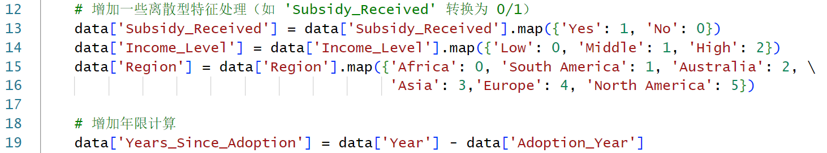
03
数据分析与建模
相关性分析
部分代码展示：

Slide 20
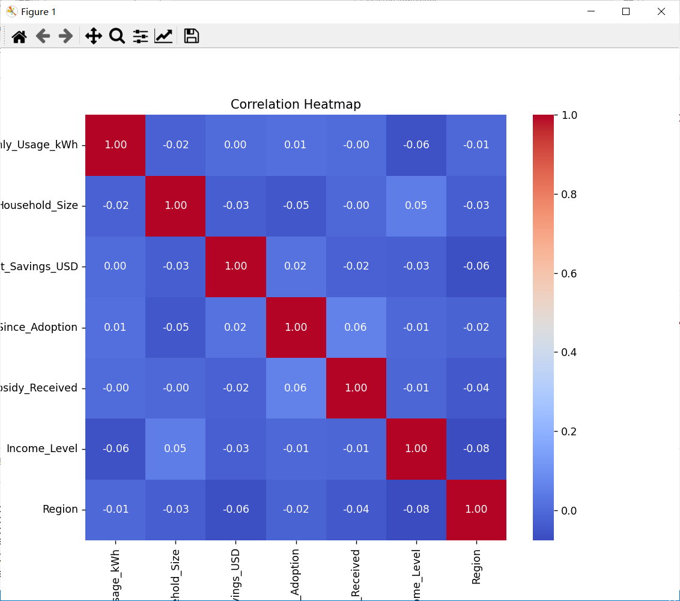
03
数据分析与建模
相关性分析
各变量之间的相关性热力图

Slide 21
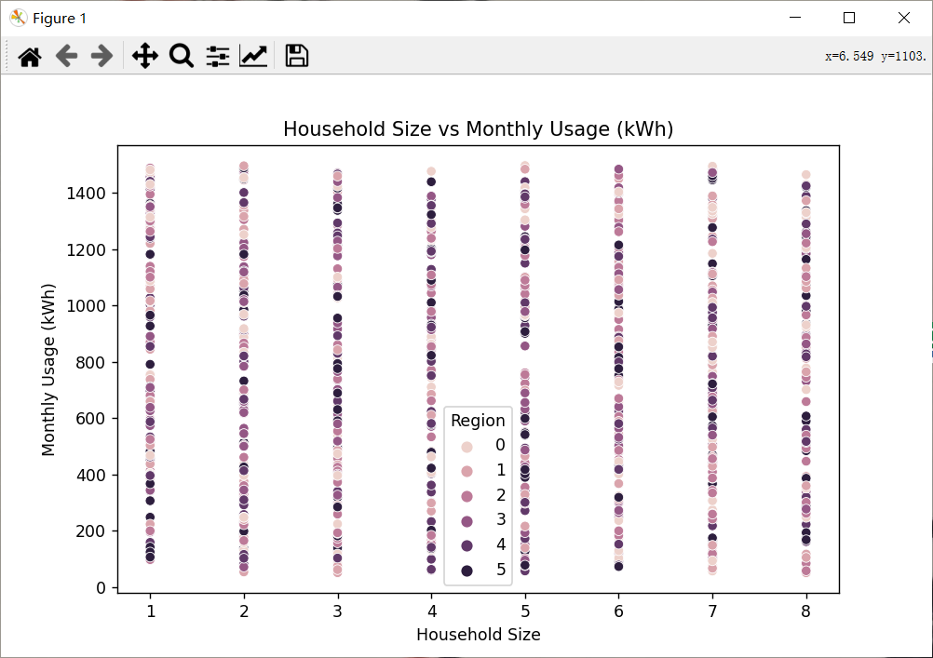
03
数据分析与建模
相关性分析
可再生能源能源使用-家庭规模散点图

Slide 22
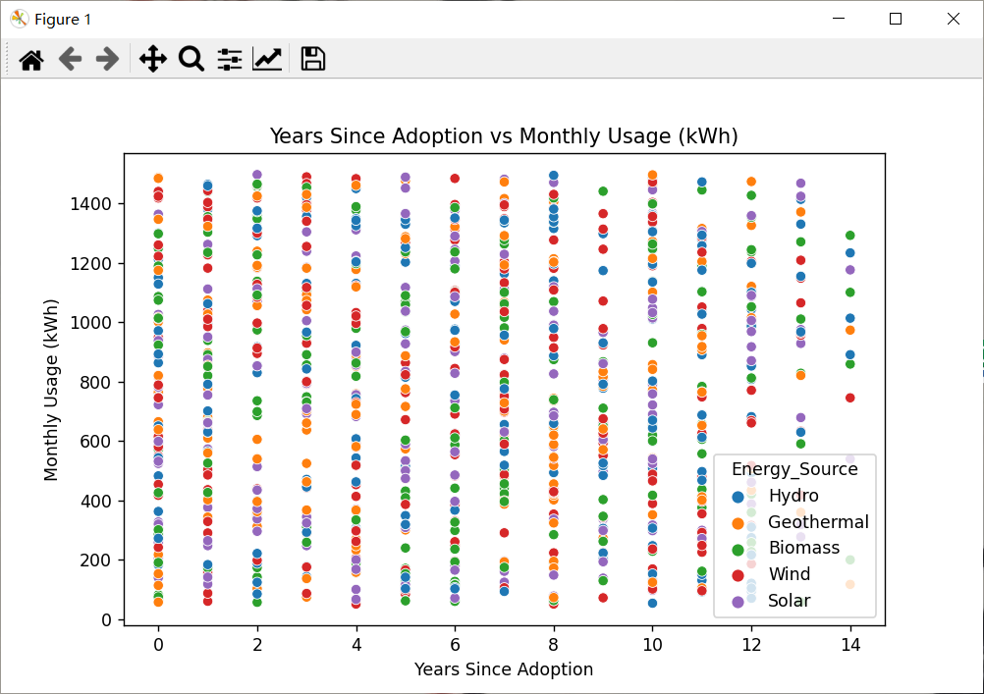
03
数据分析与建模
相关性分析
可再生能源能源使用-采用年限散点图

Slide 23
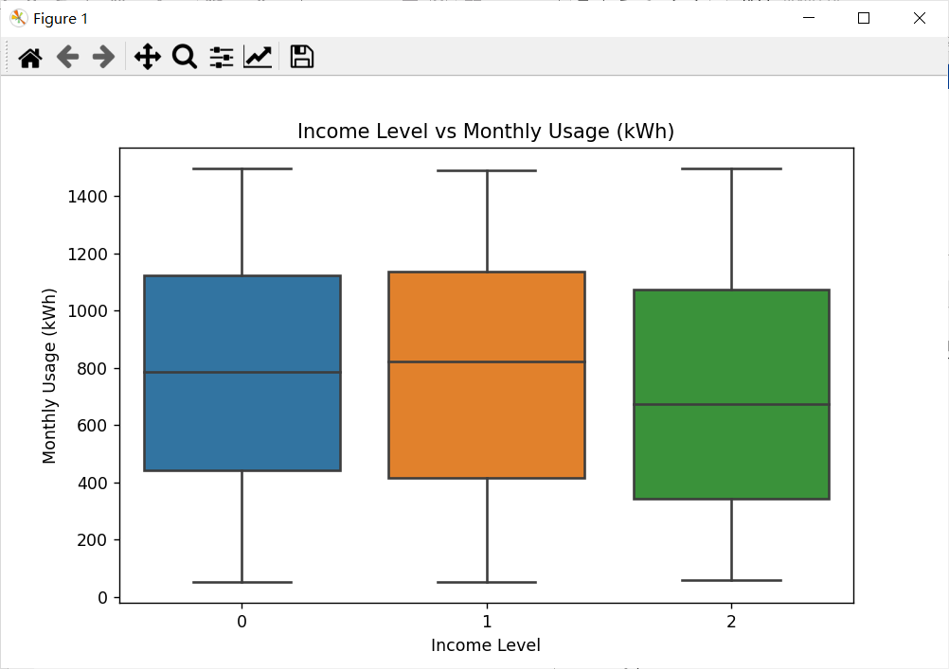
03
数据分析与建模
相关性分析
可再生能源能源使用-收入水平箱型图

Slide 24
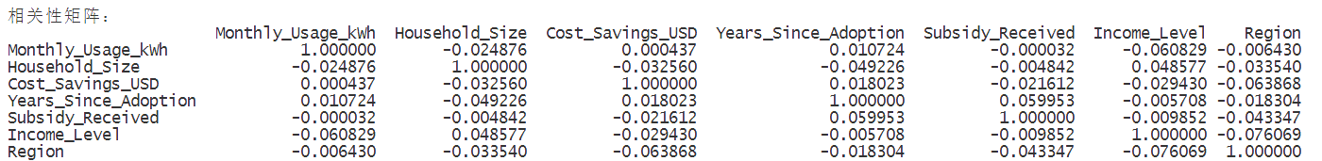
03
数据分析与建模
相关性分析
相关性矩阵：

Slide 25
03
数据分析与建模
建模分析——随机森林回归模型（多变量）
1、划分特征和目标值：
特征：家庭规模、节省金额、采用年限、是否补贴、收入水平、地区
目标值：月可再生能源使用量
2、划分训练集和测试集：随机划分，比例8：2
3、模型评估
4、交叉验证

Slide 26
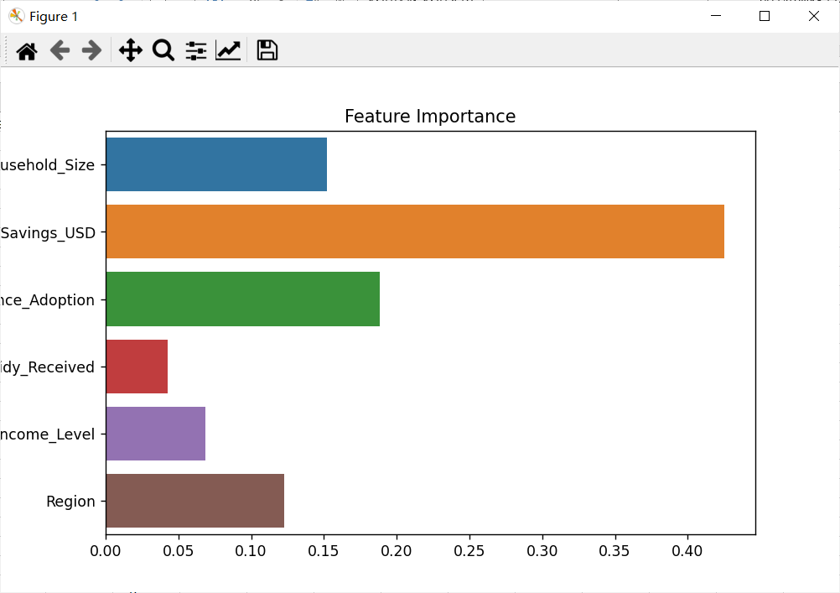
03
数据分析与建模
建模分析——随机森林回归模型（多变量）
特征重要性比较：

Slide 27
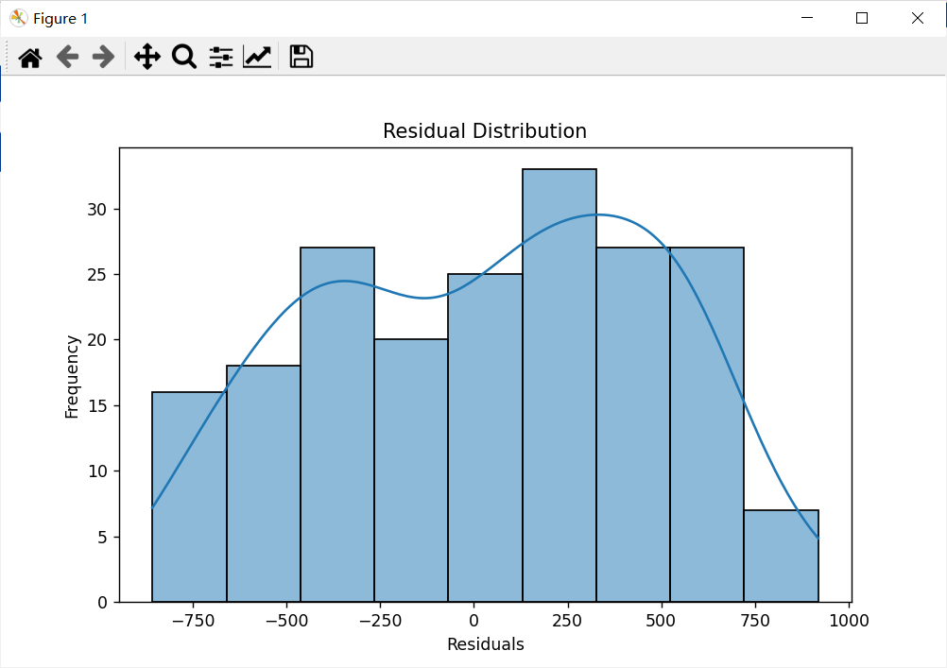
03
数据分析与建模
建模分析——随机森林回归模型（多变量）
残差分析：
残差定义为测试集的实际值-预测值

Slide 28
03
数据分析与建模
建模分析——随机森林回归模型（多变量）
相关结果输出：
随机森林模型的 R² 分数为 -0.090，交叉验证平均分数为 -0.079，表明模型未能有效捕捉目标变量的变化。"

Slide 29
03
数据分析与建模
建模分析——结果分析
1. 数据特征问题
低相关性：建模之前的相关性分析可能已经表明，许多特征与目标变量的相关性较低（如 Household_Size、Cost_Savings_USD 等）。
特征选择不足：可能存在未被纳入的数据特征，对能源使用量有较大影响（如天气、能源价格等外部因素）。
2. 模型选择问题
非线性关系未被捕捉：随机森林虽然能捕捉非线性关系，但在特征过少或噪声过大的情况下，仍可能表现不佳。
过拟合或欠拟合：模型可能在训练数据上学习不足，或者模型复杂度未能适应数据的复杂性。
3. 数据量或数据分布问题
样本量不足：如果样本量较小，模型可能无法充分学习数据模式。
分布不均：特定分类变量（如 Income_Level 或 Region）的样本分布不均可能导致模型偏向于某些群体。

Slide 30
04
结论与展望

Slide 31
04
结论与展望
通过对数据的探索性分析，我们发现部分变量与家庭可再生能源使用量之间的相关性较弱。这表明单一因素可能不足以解释能源使用量的差异，而需要更多复杂的交互作用或其他隐藏变量的补充分析。
研究过程中发现，部分变量的影响可能较弱，但这为后续进一步挖掘潜在机制提供了重要启示。

Slide 32
04
结论与展望
原因总结：
1.因素复杂性：低相关性可能反映了整体趋势的复杂性，也可能需要通过更细粒度的分析来挖掘隐含关系。
2.数据集质量：变量间的相关性较弱可能与数据量、数据采集范围和变量设计有关。例如，未包含更细粒度的经济、政策或技术因素可能是研究结果的一大局限性。这一结果提示我们需要更全面的数据集，涵盖更广泛的影响因素以解释能源使用的复杂性。同时，数据在采集过程中是否出现偏颇性这也是需要考量的问题。类比大语言模型的“歧视”现象。
3.模型适配性：随机森林虽然能捕捉非线性关系，但在特征过少或噪声过大的情况下，仍可能表现不佳。可能存在欠拟合，模型可能在训练数据上学习不足，或者模型复杂度未能适应数据的复杂性。

Slide 33
恳请各位老师批评指正
Thank You For Your Trust And Support

